Slide 1
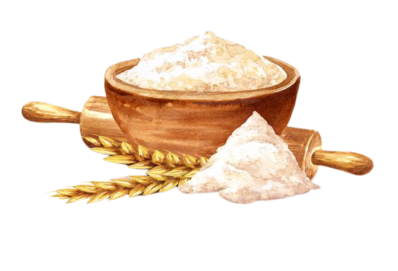

Luyện từ và câu
Vị ngữ trong
câu kể Ai là gì?
Khởi động
Nhận xét
Ghi nhớ
Luyện tập

Slide 2

REPORTERS
Your Name
Your Name
Your Name
Khởi động
Topic 2
Topic 3
Topic 4

Slide 3
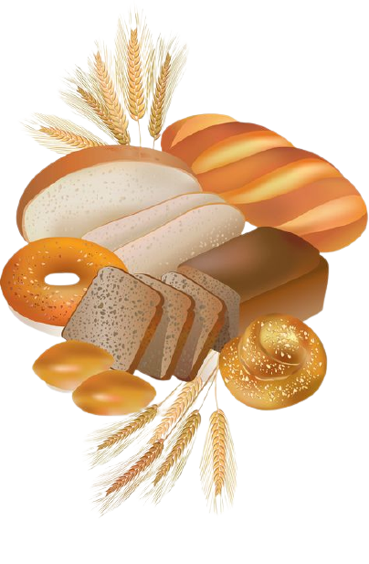
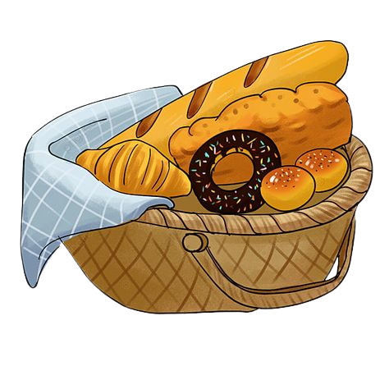
Khởi động
Hãy đặt 2 câu kể Ai là gì?
Xác định chủ ngữ và vị ngữ trong câu đó.
Nhận xét
Ghi nhớ
Luyện tập

Slide 4

Khởi động
Nhận xét
1. Đọc các câu sau:
Một chị phụ nữ nhìn tôi mỉm cười, hỏi:
- Em là con nhà ai mà đến giúp chị chạy muối thế này?
- Em là cháu bác Tự. Em về làng nghỉ hè.
Nguyễn Thị Ngọc Tú
Ghi nhớ
Luyện tập

Slide 5
Khởi động
Nhận xét
2. Trong các câu trên câu nào có dạng
Ai là gì?.
Một chị phụ nữ nhìn tôi mỉm cười, hỏi:
- Em là con nhà ai mà đến giúp chị chạy muối thế này?
- Em là cháu bác Tự. Em về làng nghỉ hè.
Em là cháu bác Tự.
Ghi nhớ
Luyện tập

Slide 6
Khởi động
Nhận xét
3. Xác định vị ngữ trong câu vừa tìm được.
Cụm danh từ
Trong câu Em là cháu bác Tự. bộ phận nào trả lời cho câu hỏi là gì?
Từ loại gì?
Vị ngữ được nối với chủ ngữ bằng từ gì?
Để xác định được vị ngữ trong câu ta phải làm gì?
Em là cháu bác Tự.
là
Vị ngữ.
Ghi nhớ
Luyện tập

Slide 7
Khởi động
Nhận xét
*Xác định vị ngữ trong câu sau.
Chúng em là học sinh.
Vị ngữ.
Bạn Lan là lớp trưởng lớp em.
Vị ngữ.
Ghi nhớ
Luyện tập

Slide 8
Khởi động
Nhận xét
Từ loại gì?
*Xác định vị ngữ trong câu sau.
Danh từ
Chúng em là học sinh.
Vị ngữ.
Cụm danh từ
Từ loại gì?
Bạn Lan là lớp trưởng lớp em.
Vị ngữ.
Ghi nhớ
Luyện tập

Slide 9
Khởi động
Nhận xét
4. Những từ ngữ nào có thể làm vị ngữ
trong câu kể Ai là gì?
Vị ngữ thường do danh từ (hoặc cụm danh từ) tạo thành.
Ghi nhớ
Luyện tập

Slide 10

Khởi động
Nhận xét
Ghi nhớ
Trong câu kể Ai là gì?:
Vị ngữ được nối với chủ ngữ bằng từ là.
Vị ngữ thường do danh từ (hoặc cụm danh từ) tạo thành.
Luyện tập

Slide 11
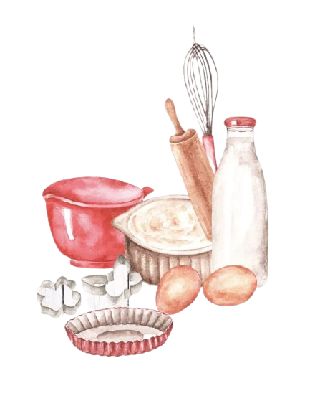
Khởi động
Nhận xét
Ghi nhớ
Luyện tập
Tìm câu kể Ai là gì? trong những câu thơ sau.
Xác định vị ngữ của những câu tìm được.
a)
Người là Cha, là Bác, là Anh
Quả tim lớn lọc trăm dòng máu nhỏ.
Tố Hữu
b)
Quê hương là chùm khế ngọt
Cho con trèo hái mỗi ngày.
Quê hương là đường đi học
Con về rợp bướm vàng bay.
Đỗ Trung Quân

Slide 12
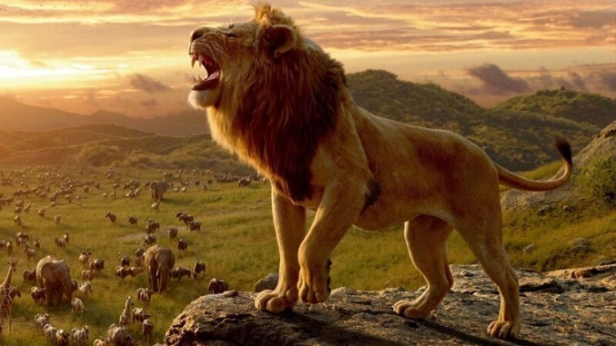
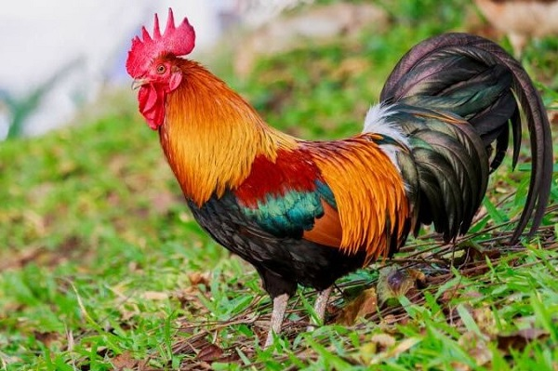
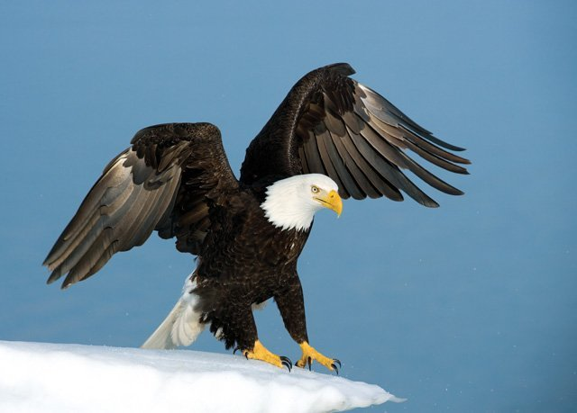
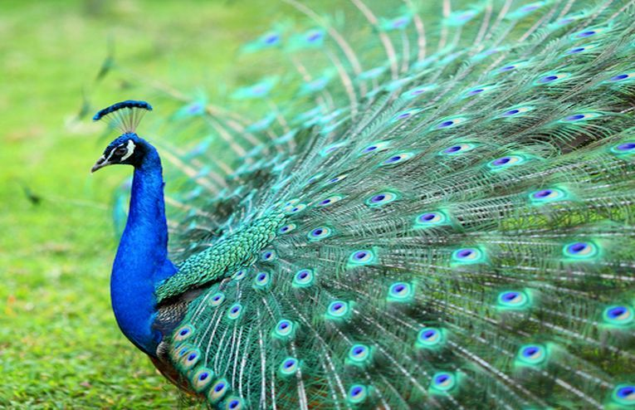
Khởi động
Nhận xét
Ghi nhớ
Luyện tập
Đây là con gì?
Sư tử
Gà trống
Đại bàng
Chim công

Slide 13
Khởi động
Nhận xét
Ghi nhớ
Luyện tập
2. Ghép những từ ngữ thích hợp ở cột A với cột B để tạo thành câu kể Ai là gì?
A
B
Sư tử
là nghệ sĩ múa tài ba
Gà trống
là dũng sĩ của rừng xanh
Đại bàng
là chúa sơn lâm
Chim công
là sứ giả của bình minh

Slide 14
Khởi động
Nhận xét
Ghi nhớ
Luyện tập
3. Dùng các từ ngữ dưới đây để đặt câu kể Ai là gì?
a) là một thành phố lớn
b) là quê hương của những làn điệu dân ca quan họ
c) là nhà thơ
d) là nhà thơ lớn của Việt Nam

Slide 15

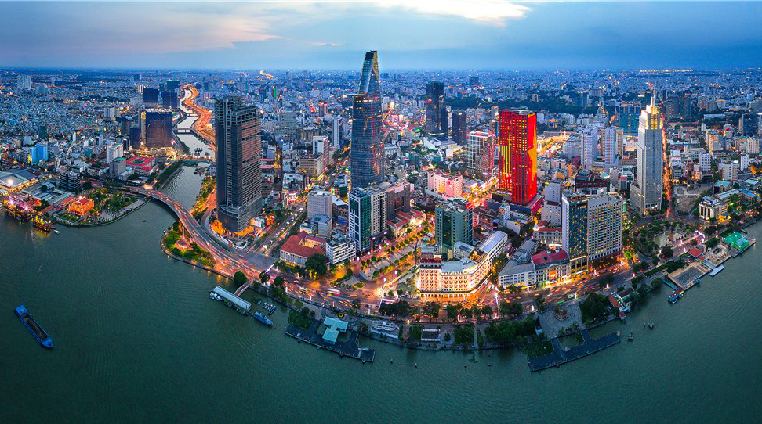
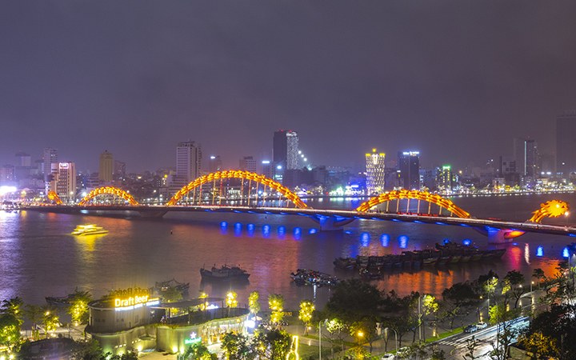
Khởi động
Nhận xét
Ghi nhớ
Luyện tập
3. Dùng các từ ngữ dưới đây để đặt câu kể Ai là gì?
Thủ đô Hà Nội
Thành phố Hồ Chí Minh
Thành phố Đà Nắng
a) Thành phố Hồ Chí Minh là một thành phố lớn.
a) là một thành phố lớn

Slide 16
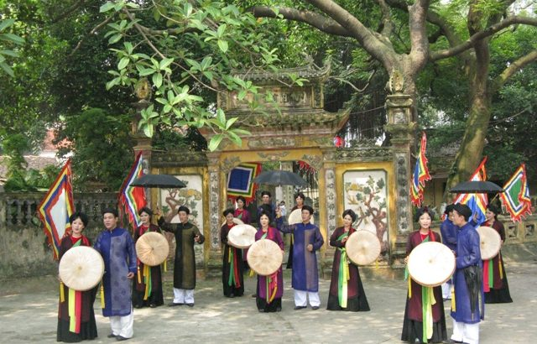
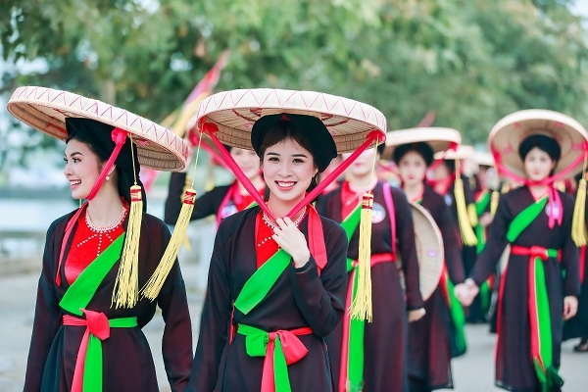
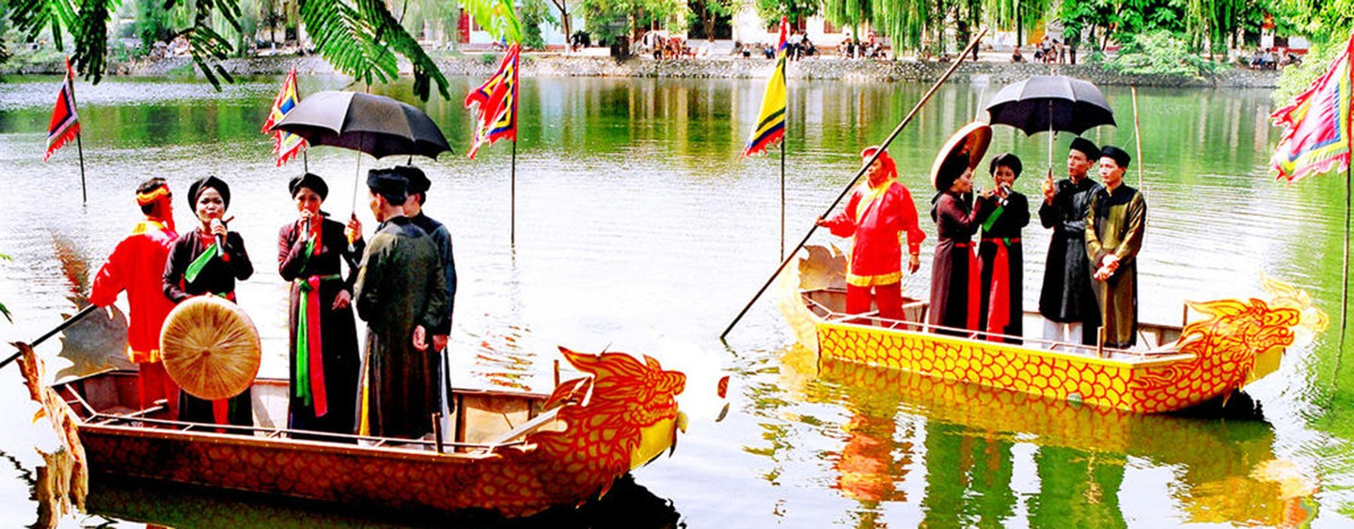
Khởi động
Nhận xét
Ghi nhớ
Luyện tập
3. Dùng các từ ngữ dưới đây để đặt câu kể Ai là gì?
Hát dân ca quan họ
b) Bắc Ninh là quê hương của những làn điệu dân ca quan họ.
b) là quê hương của những làn điệu dân ca quan họ

Slide 17
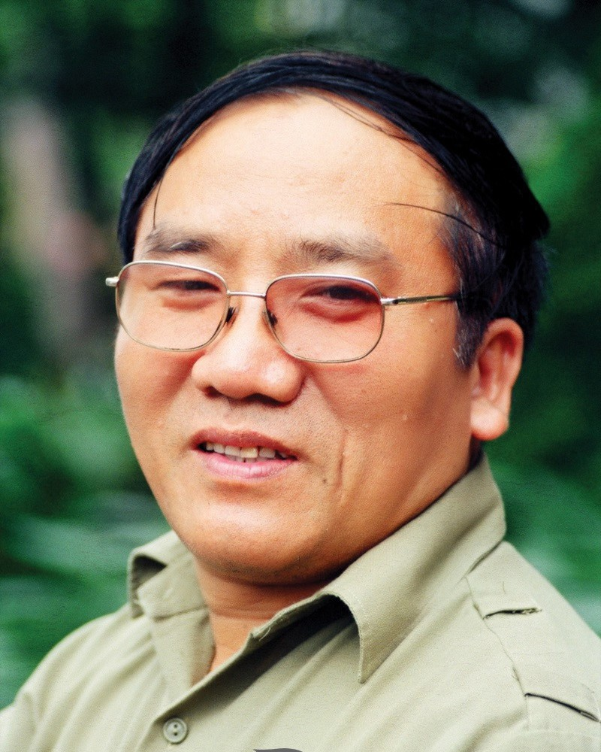
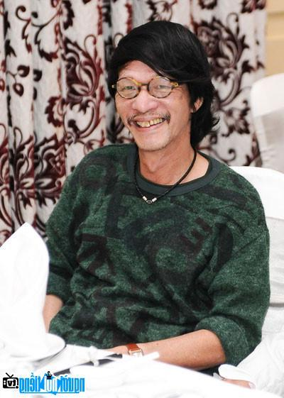
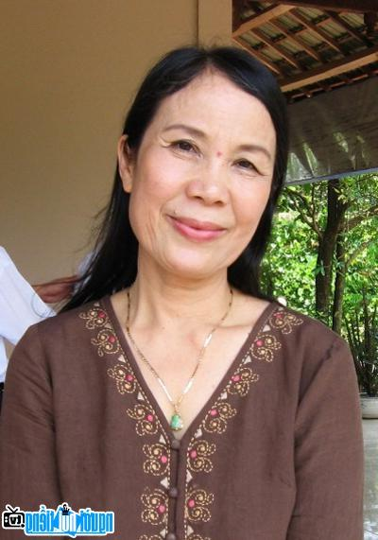
Khởi động
Nhận xét
Ghi nhớ
Luyện tập
3. Dùng các từ ngữ dưới đây để đặt câu kể Ai là gì?
Trần Đăng Khoa
Đỗ Trung Quân
Lâm Thị Vỹ Dạ
c) Trần Đăng Khoa là nhà thơ.
c) là nhà thơ

Slide 18
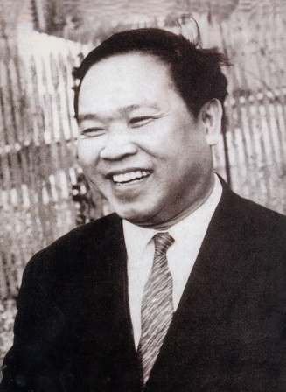
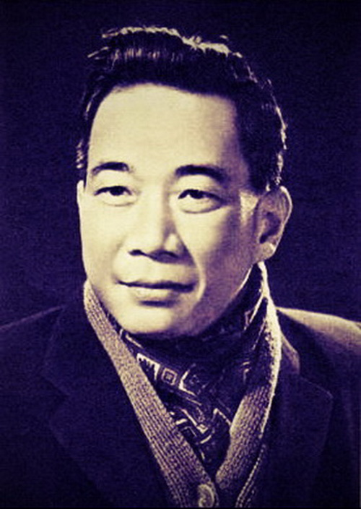
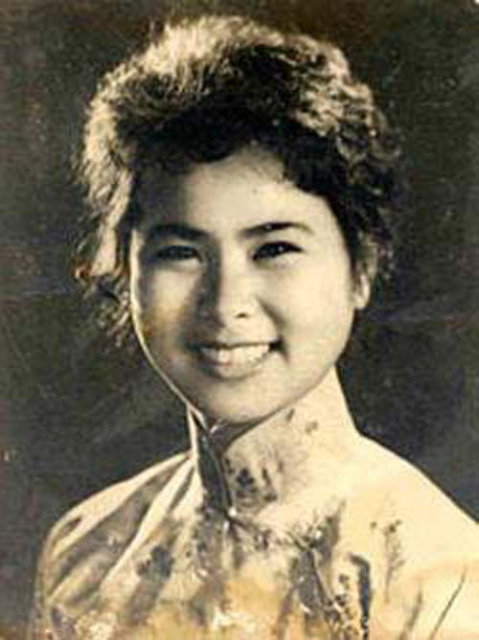
Khởi động
Nhận xét
Ghi nhớ
Luyện tập
3. Dùng các từ ngữ dưới đây để đặt câu kể Ai là gì?
Huy Cận
Tố Hữu
Xuân Quỳnh
d) là nhà thơ lớn của Việt Nam
d) Tố Hữu là nhà thơ lớn của Việt Nam.

Slide 19
Chúc các em học tốt!
Khởi động
Nhận xét
Ghi nhớ
Luyện tập

